Slide 1
PROYECTO 2
Modelo red neuronal LSTM - Predicción lluvia Australia
Equipo:
Kevin Espinoza
Iu Fernández
Nazaret Gómez
Enric Martínez
Cristian Rosillo

Slide 2
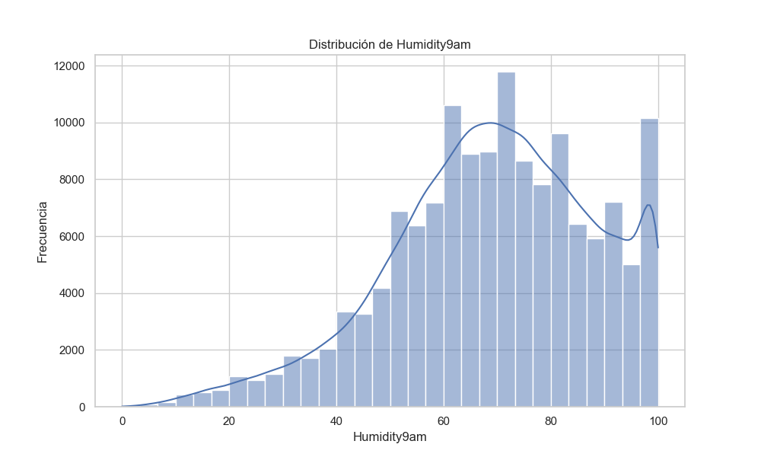


Slide 3
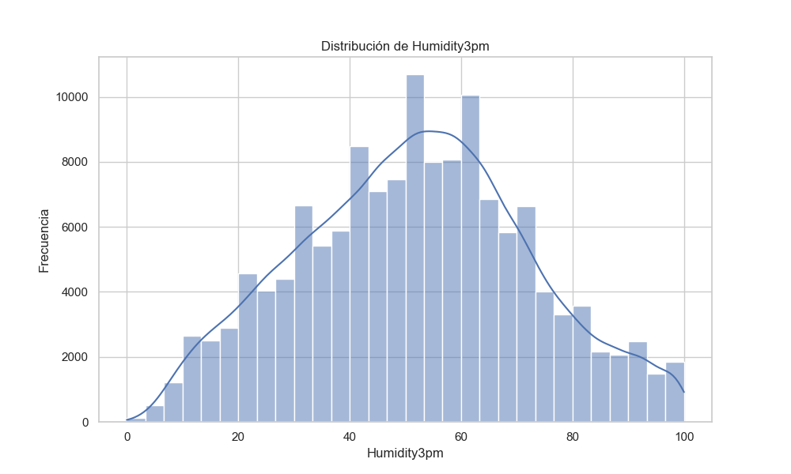

Slide 4
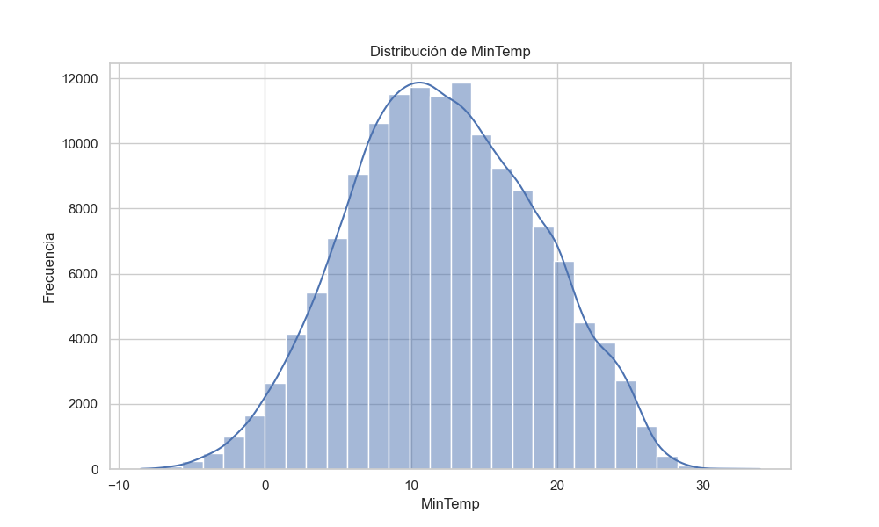

Slide 5
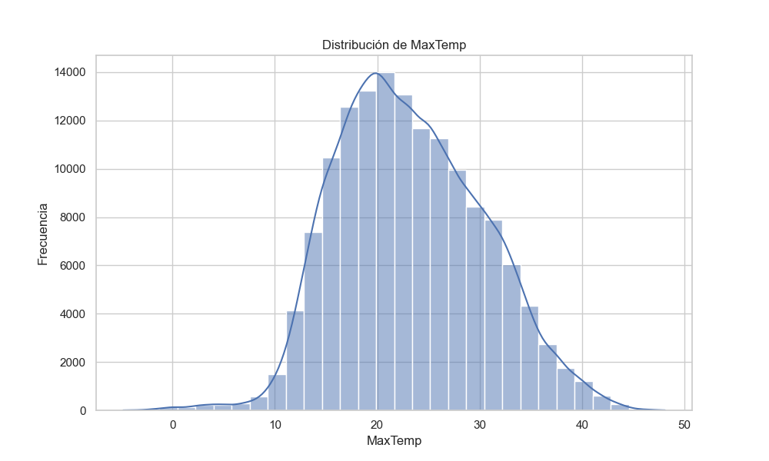

Slide 6
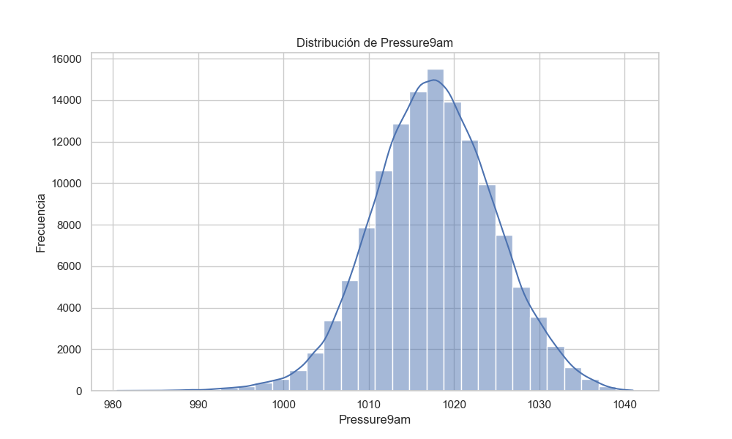

Slide 7
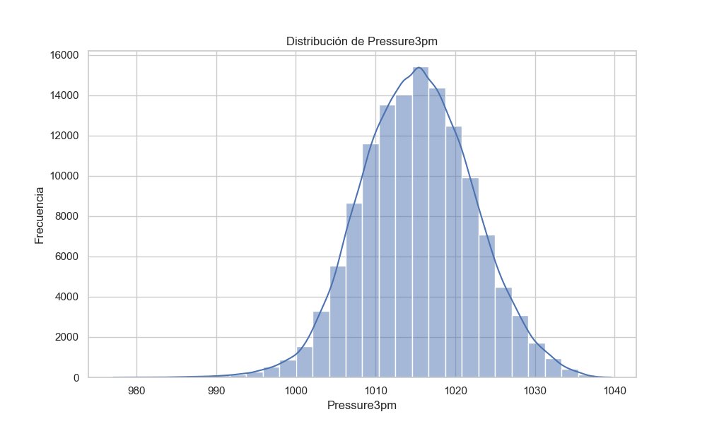

Slide 8
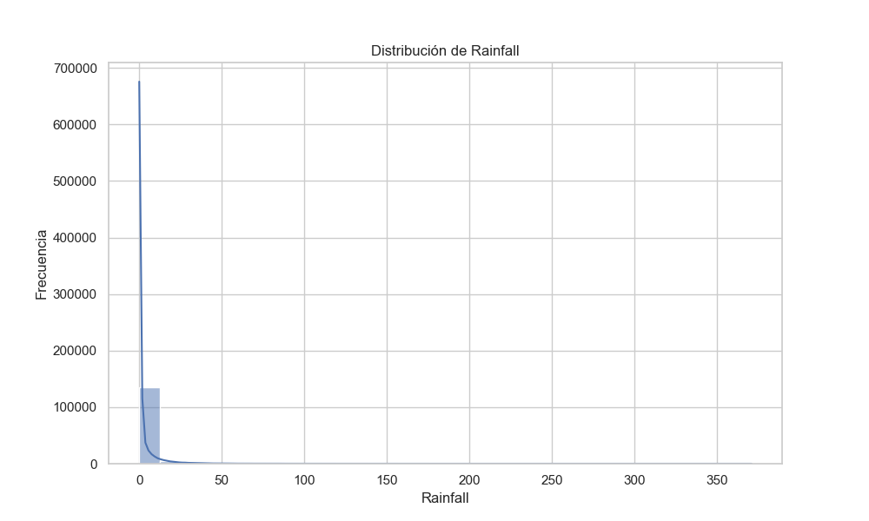

Slide 9
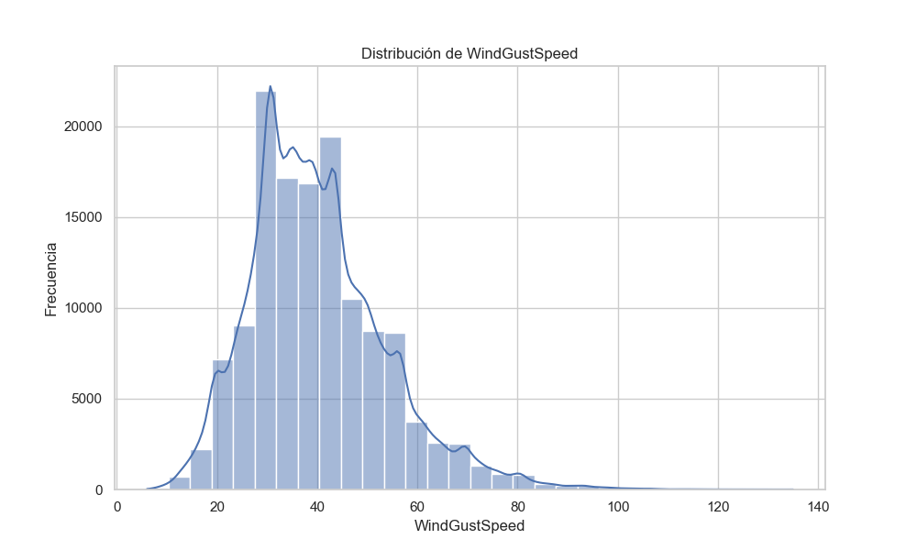

Slide 10
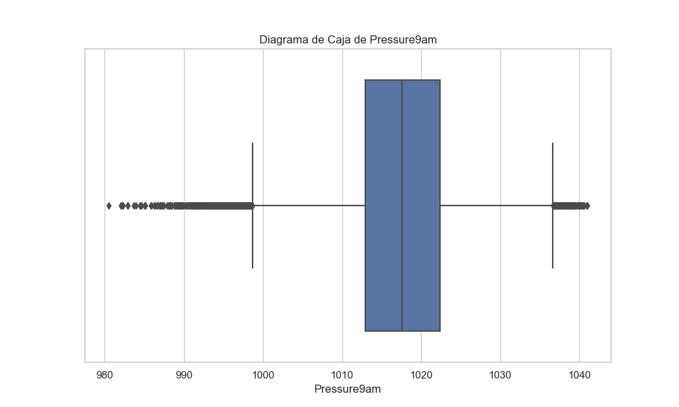

Slide 11
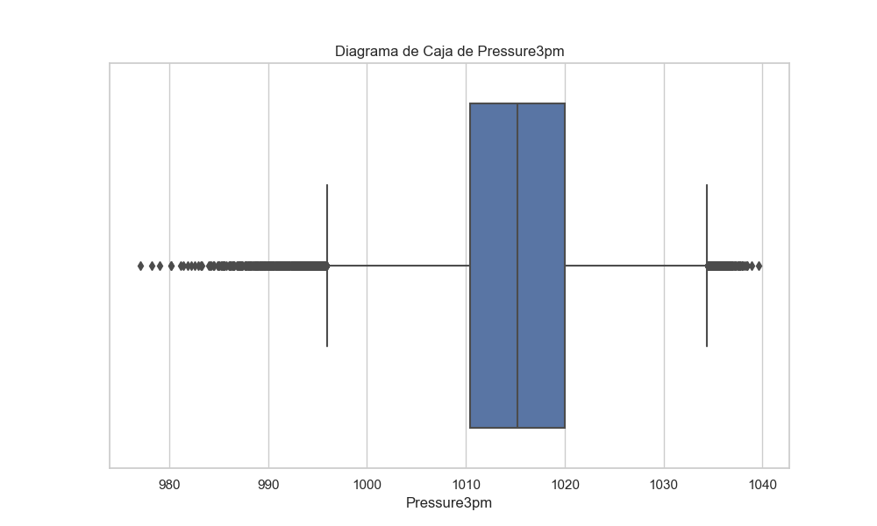

Slide 12
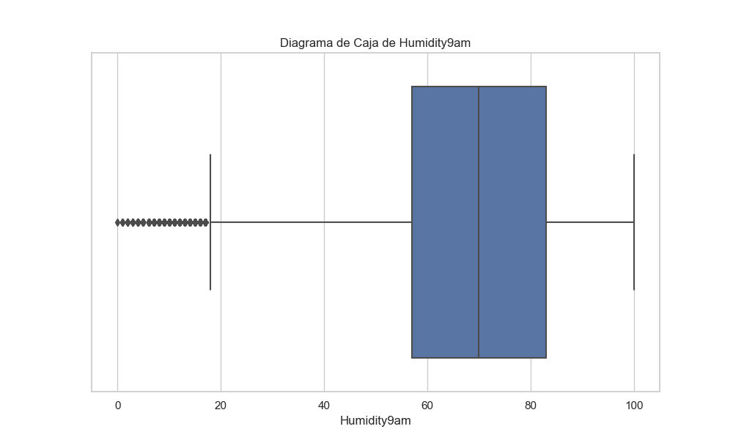

Slide 13
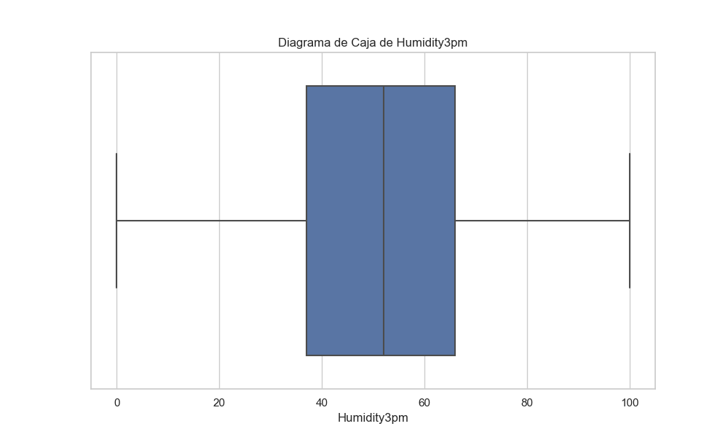

Slide 14
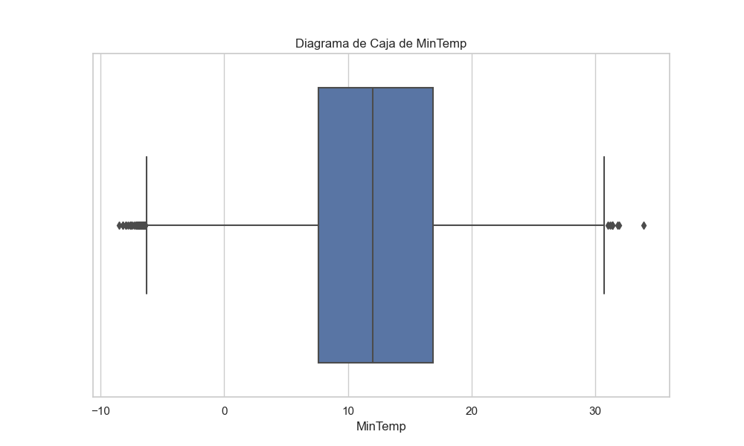

Slide 15
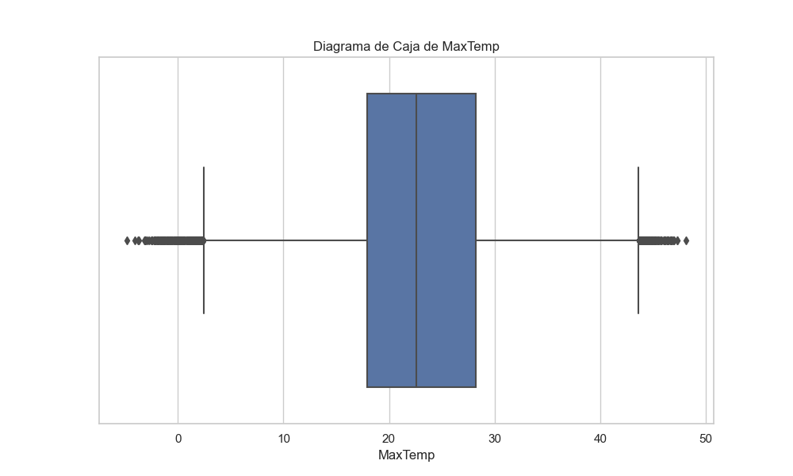

Slide 16
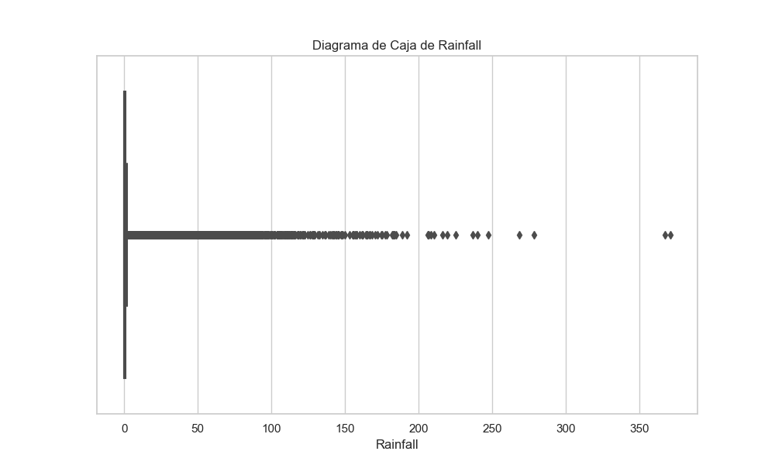

Slide 17
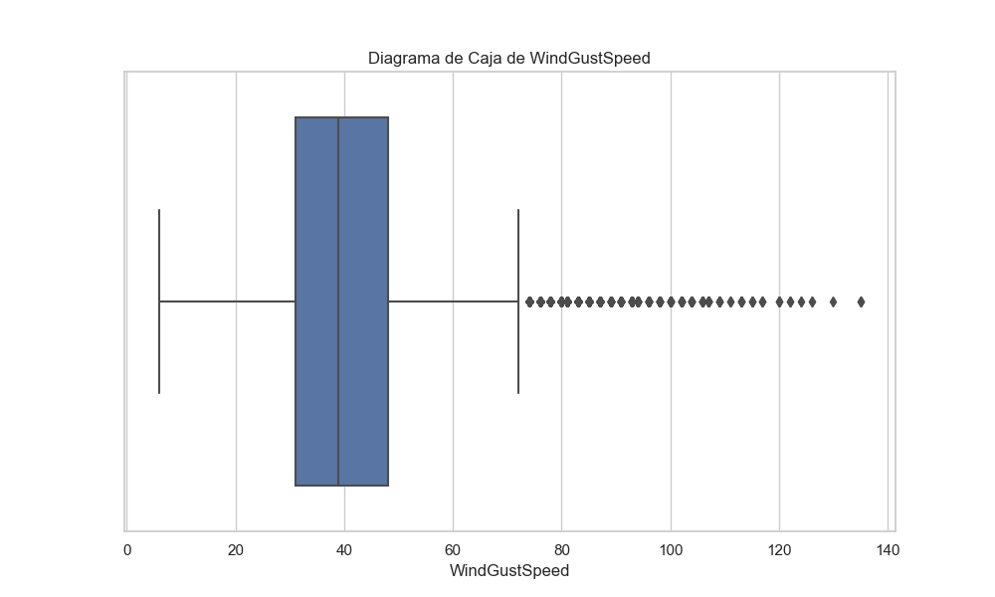

Slide 18
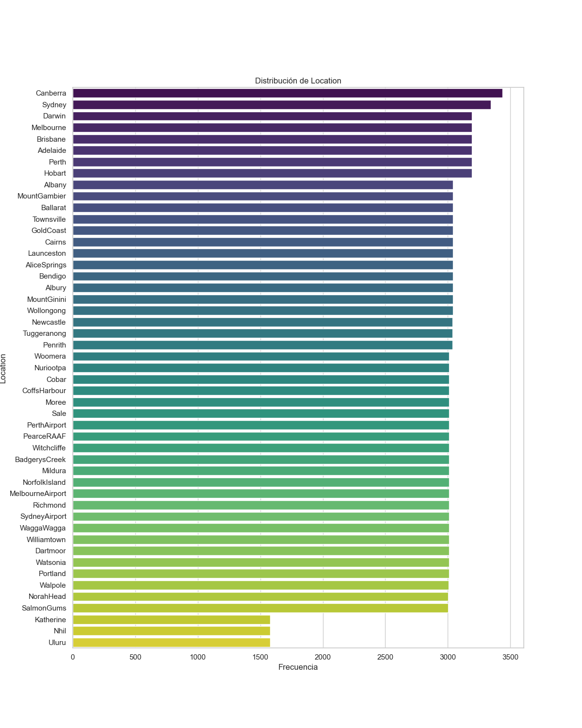

Slide 19
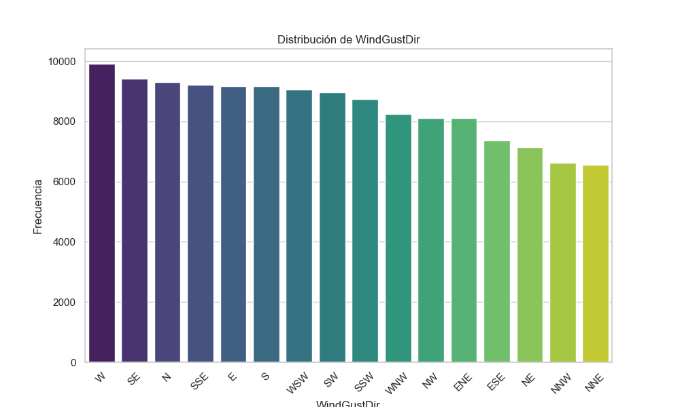

Slide 20
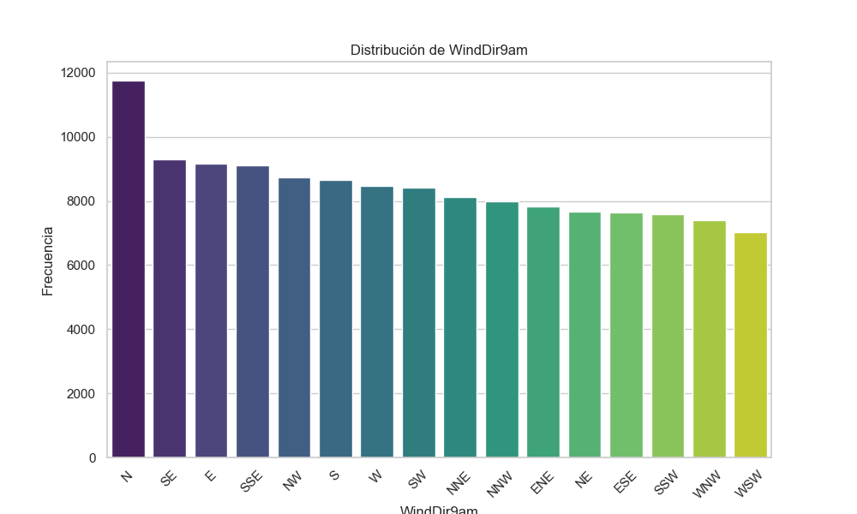

Slide 21
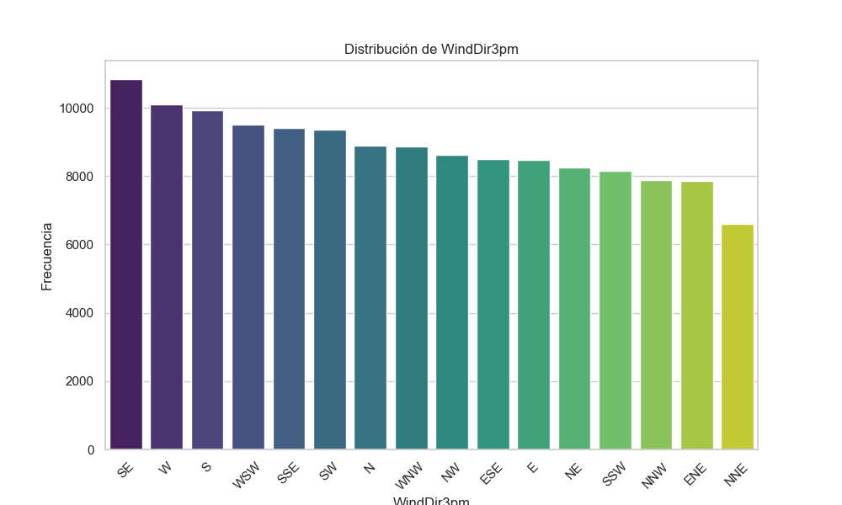

Slide 22
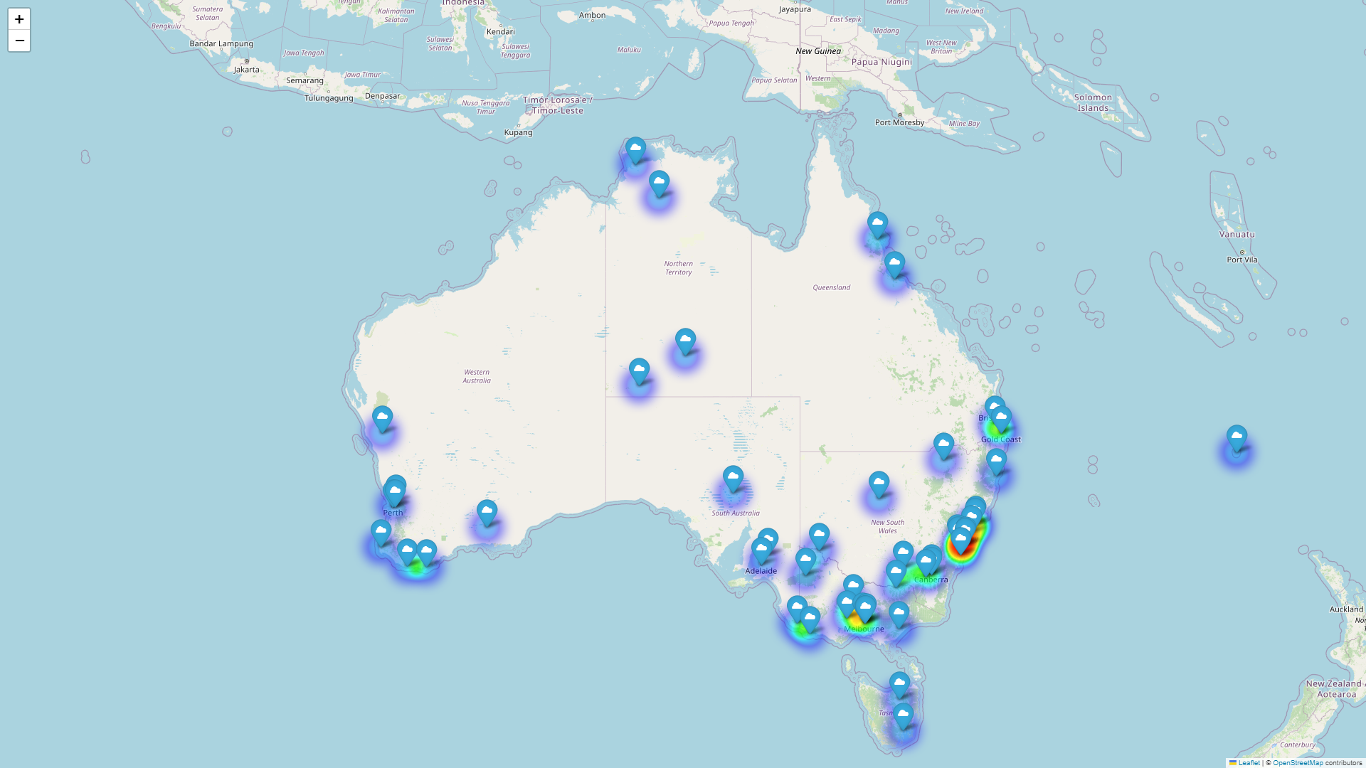
Lluvia media por ciudades en Australia

Slide 23
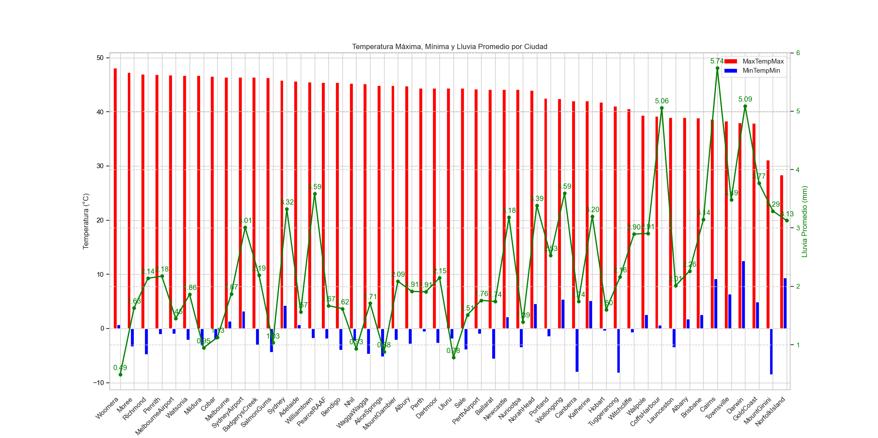
Relación entre las temperaturas máximas / mínimas, precipitación por ciudad

Slide 24
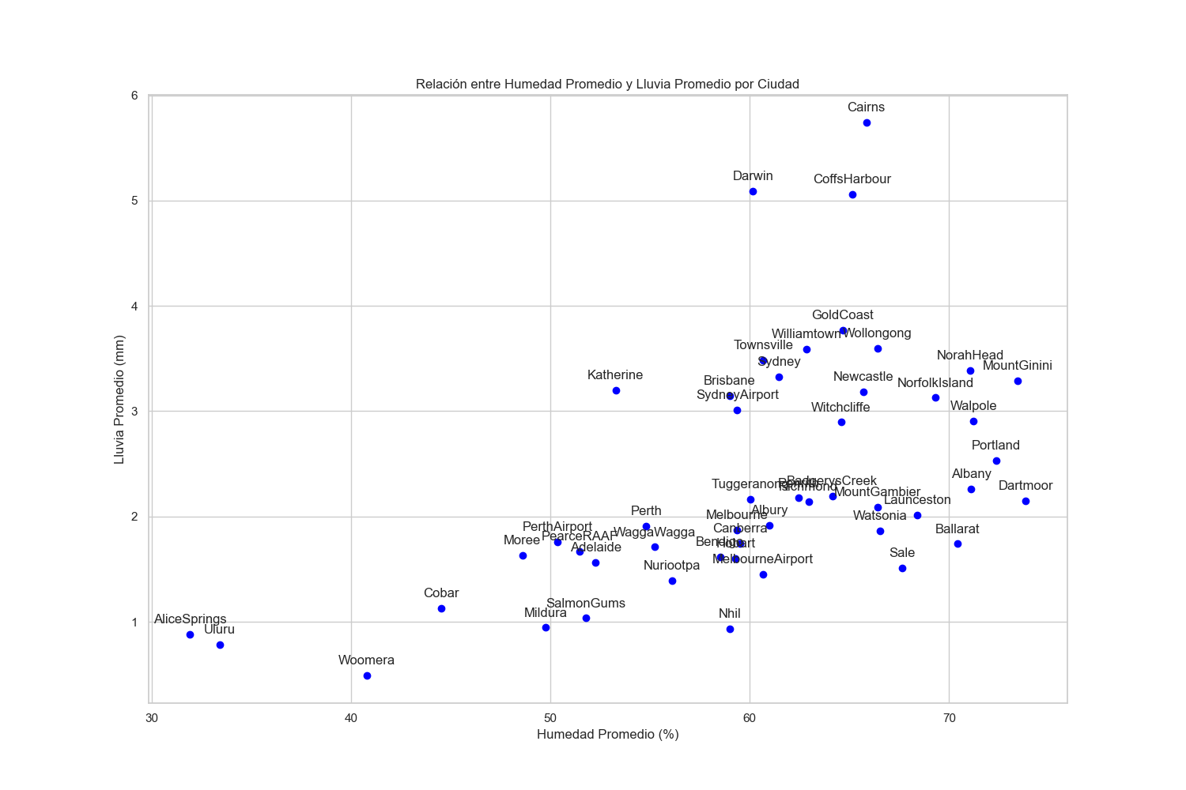
Relación entre Humedad Promedio y Lluvia Promedio por Ciudad

Slide 25
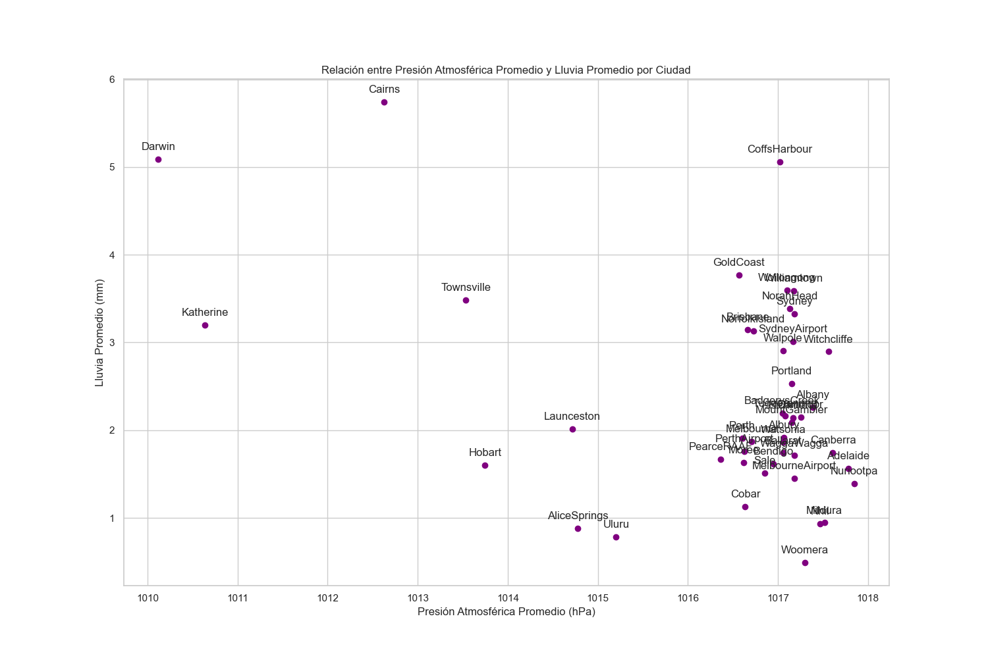
Relación entre Presión Atmosférica Promedio y Lluvia Promedio por Ciudad

Slide 26
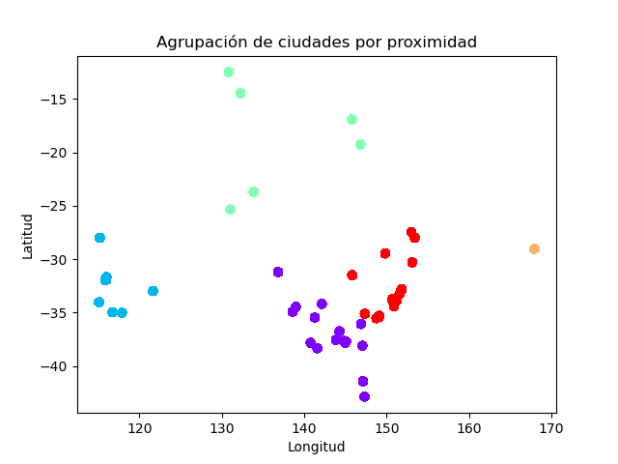

Slide 27
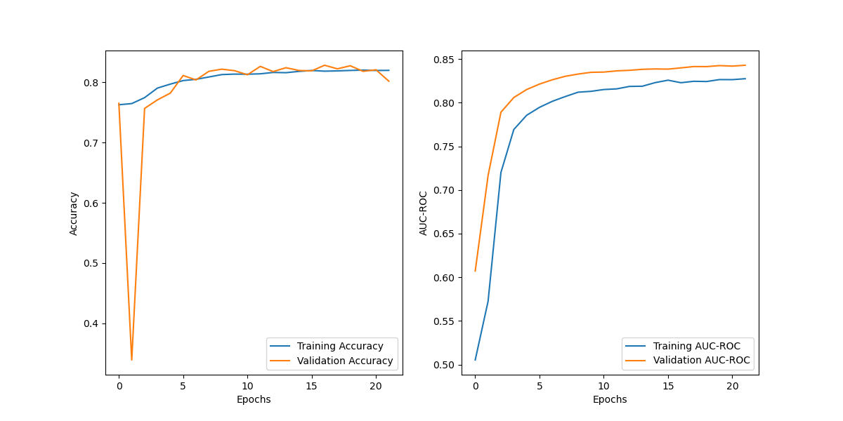
Primer modelo

Slide 28
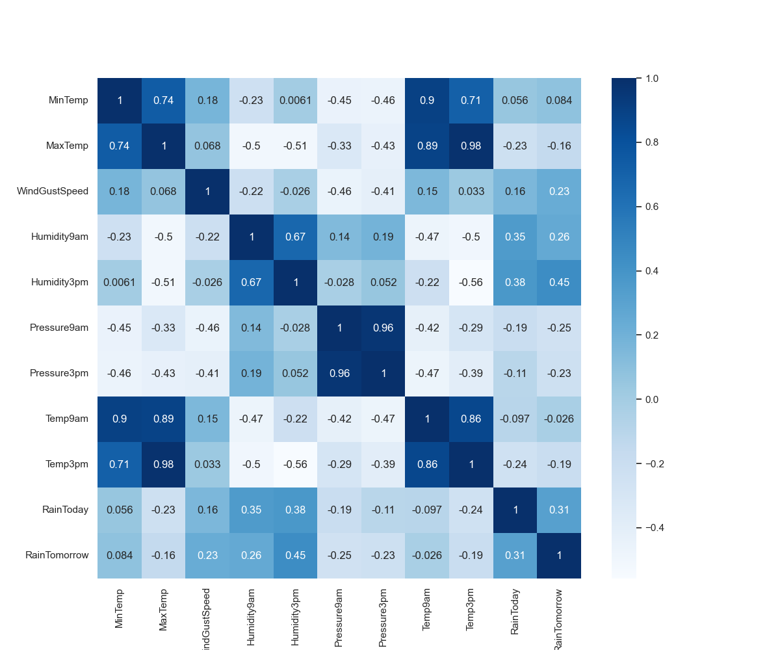
Relación entre las variables Humedad, Presión Atmosférica, Temperatura y Viento con la LLuvia

Slide 29
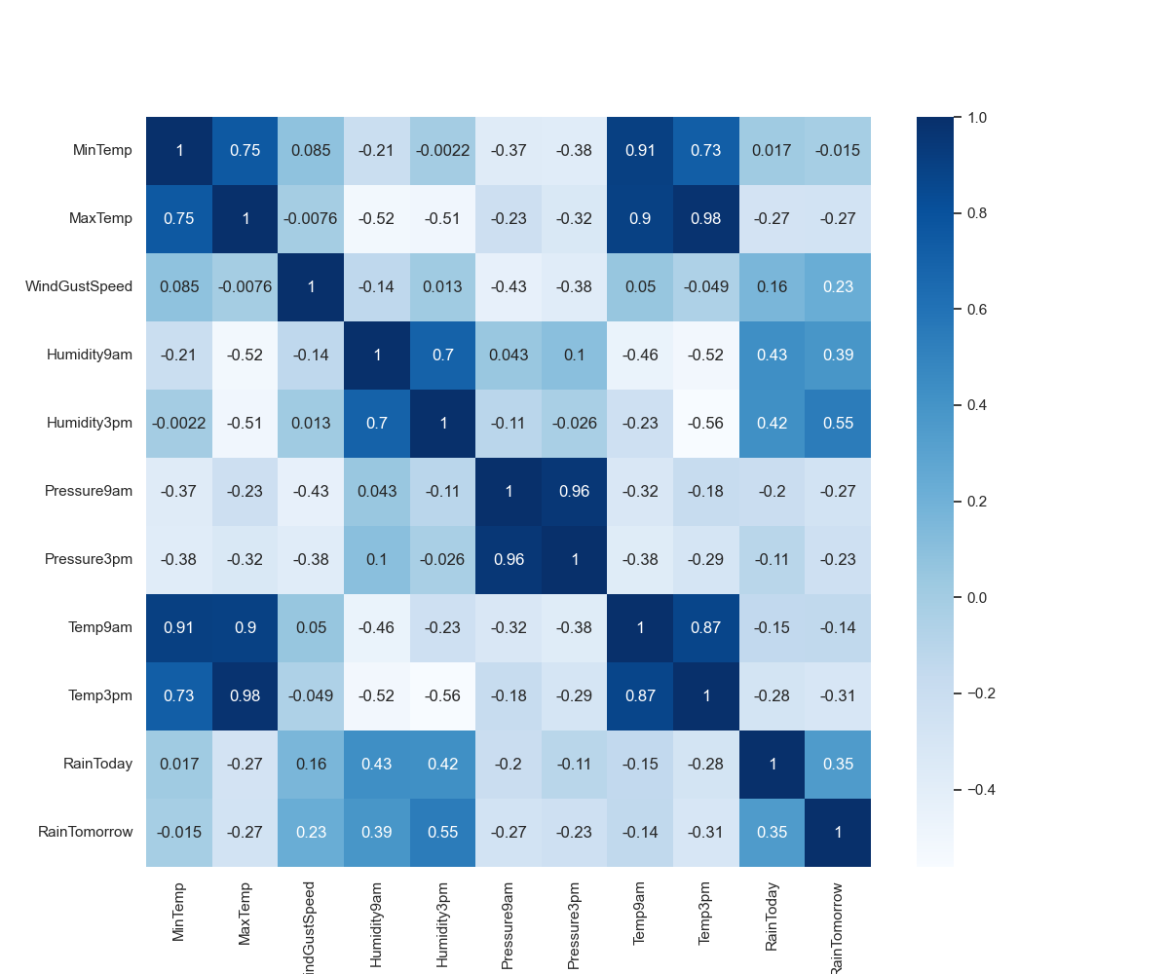
Relación entre las variables Humedad, Presión Atmosférica, Temperatura y Viento con la Lluvia, DF equipo

Slide 30
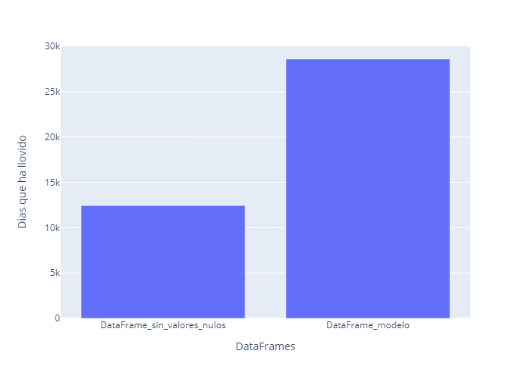
días con lluvia en ambos DataFrames

Slide 31
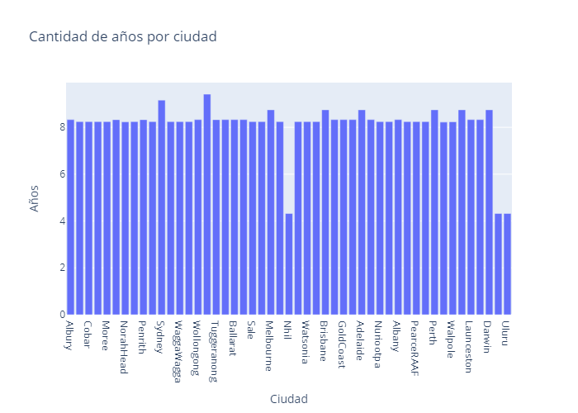
Relación Ciudad-Fechas

Slide 32
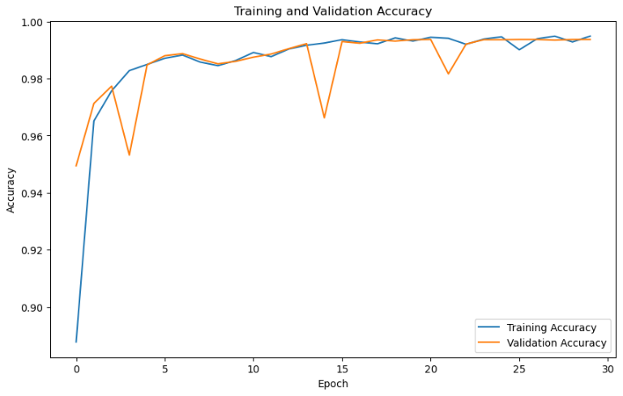
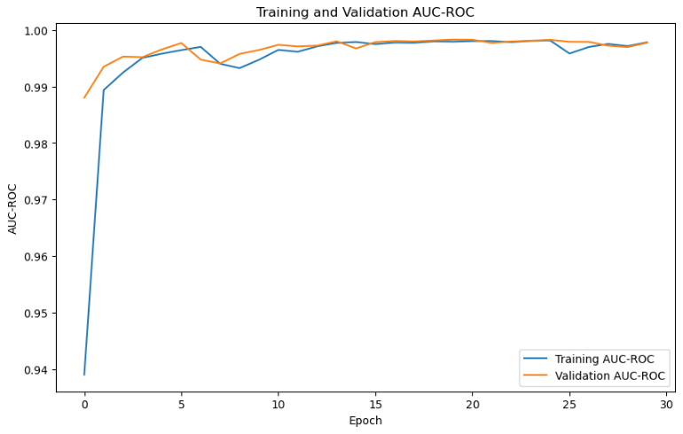
Evolución por época
Gestión de nulos
Counter()
Organizar fechas
accuracy: 0.99
Auc-roc: 0.99

